Slide 1
«Коррекционно- развивающая среда, создаваемая для обучающихся». Оформление и оборудование кабинета.

Slide 2
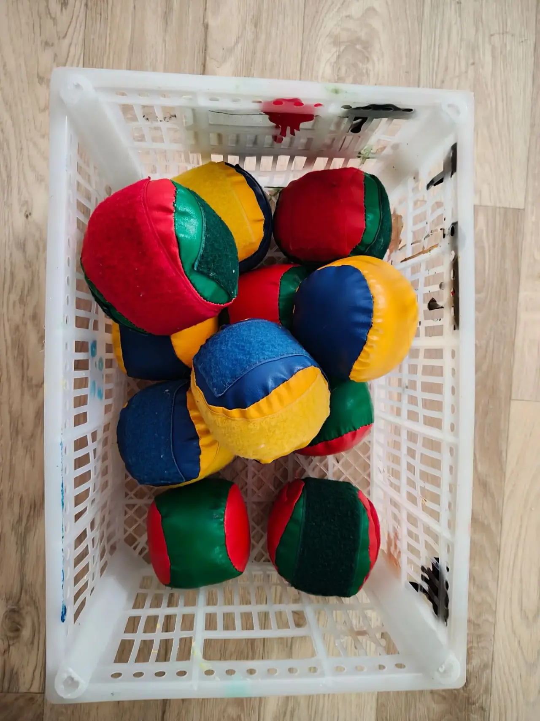
Мячи
развивают мелкую и общую моторику (сжимание, перекатывание, броски);
развивают мелкую и общую моторику (сжимание, перекатывание, броски);
тренируют зрительно‑моторную координацию и глазомер (ловля, попадание в цель);
формируют пространственную ориентировку (инструкции «над головой», «вправо/влево»);
стимулируют сенсорное восприятие (различие цветов, фактур, объёма);
способствуют речевому развитию (называние цветов, действий, составление фраз в игровых диалогах);
развивают произвольное внимание и самоконтроль (соблюдение правил игры, очередность)
тренируютразвивают мелкую и общую моторику (сжимание, перекатывание, броски);
зрительно‑моторную координацию и глазомер (ловля, попадание в цель);
формируют пространственную ориентировку (инструкции «над головой», «вправо/влево»);
стимулируют сенсорное восприятие (различие цветов, фактур, объёма);
способствуют речевому развитию (называние цветов, действий, составление фраз в игровых диалогах);
развивают произвольное внимание и самоконтроль (соблюдение правил игры, очередность)
развивают мелкую и общую моторику (сжимание, перекатывание, броски);
тренируют зрительно‑моторную координацию и глазомер (ловля, попадание в цель);
формируют пространственную ориентировку (инструкции «над головой», «вправо/влево»);
стимулируют сенсорное восприятие (различие цветов, фактур, объёма);
способствуют речевому развитию (называние цветов, действий, составление фраз в игровых диалогах);
развивают произвольное внимание и самоконтроль (соблюдение правил игры, очередность)

Slide 3
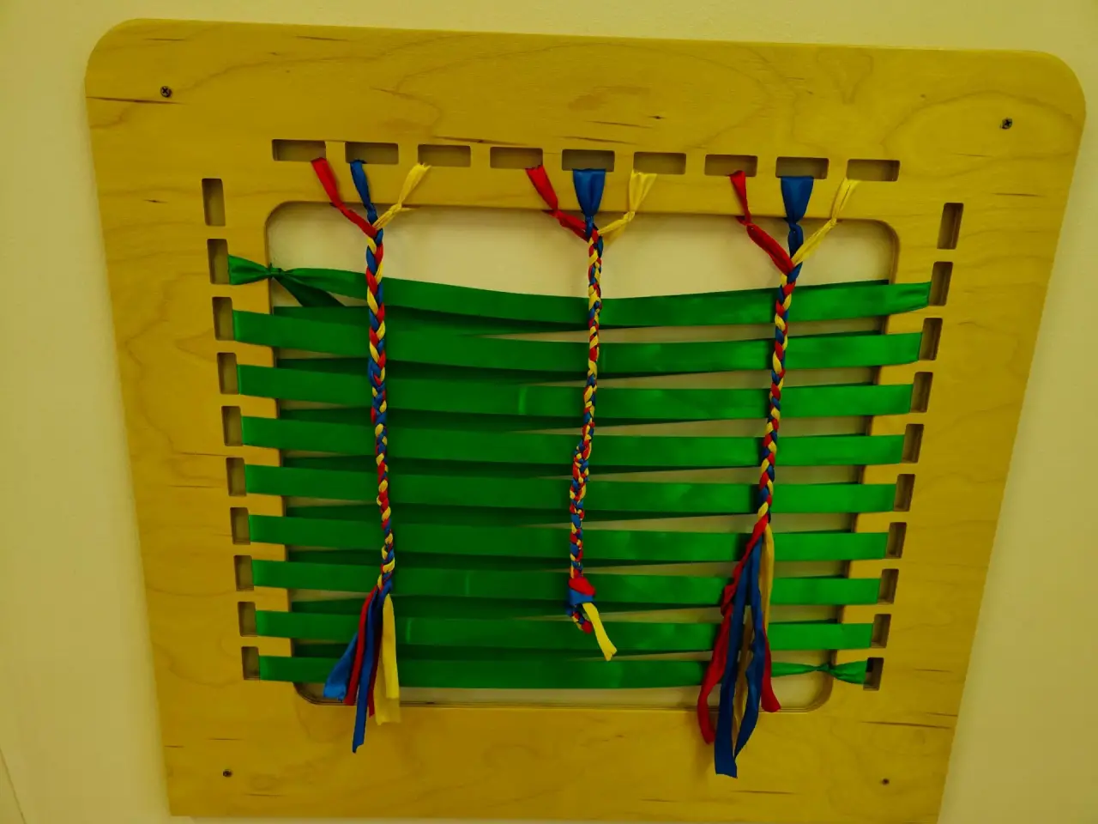
Плетение «Макраме»
Макраме — техника узелкового плетения из шнуров/нитей без применения спиц или крючка .
Базовые элементы: квадратный узел, репсовый узел, узел «восьмёрка» .
Типичные изделия: кашпо, панно, браслеты, элементы декора .
Материалы: хлопковые, джутовые, полиэстеровые шнуры .
Развивает: мелкую моторику, зрительно‑пространственное мышление, концентрацию, чувство симметрии и ритма

Slide 4
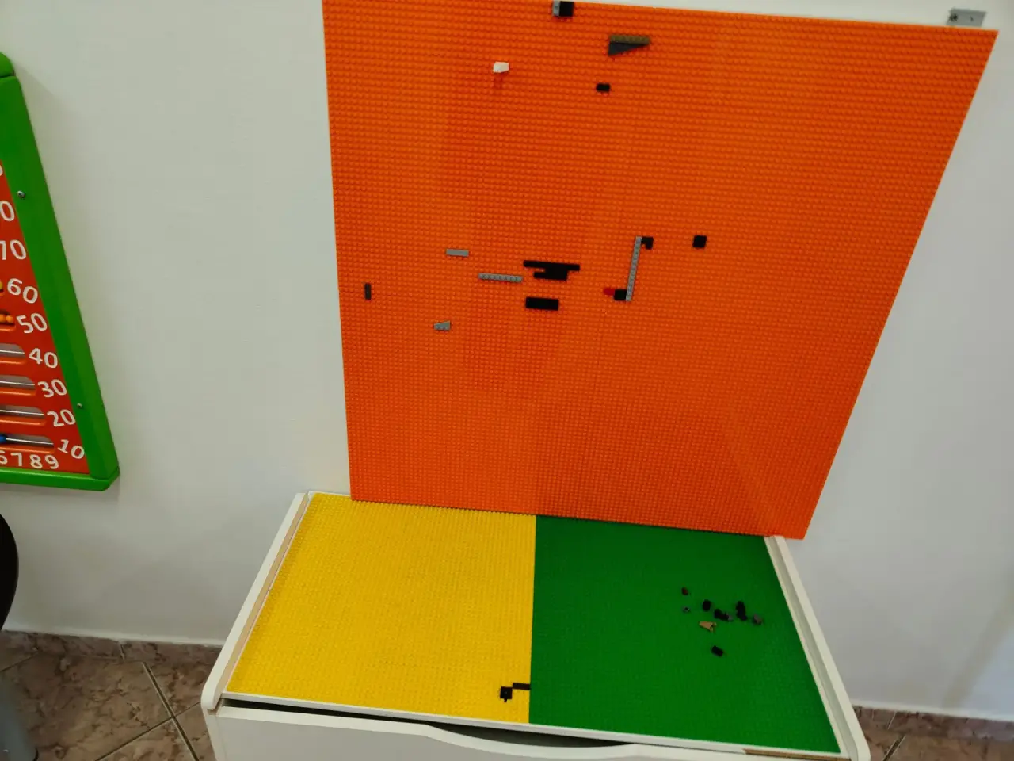
Пластины Baseplate
Baseplate («базовая пластина») — плоская пластина из пластика с выступающими штырьками для крепления деталей конструктора (совместима, напр., с LEGO) .
Размеры типовых пластин: 25,5×25,5 см (32×32 штырька), 38×38 см .
Материал: ABS‑пластик .
Функции: основание постройки, транспортная платформа для перемещения собранной модели, органайзер для хранения деталей .
Развивает: пространственное мышление, навыки планирования, мелкую моторику

Slide 5
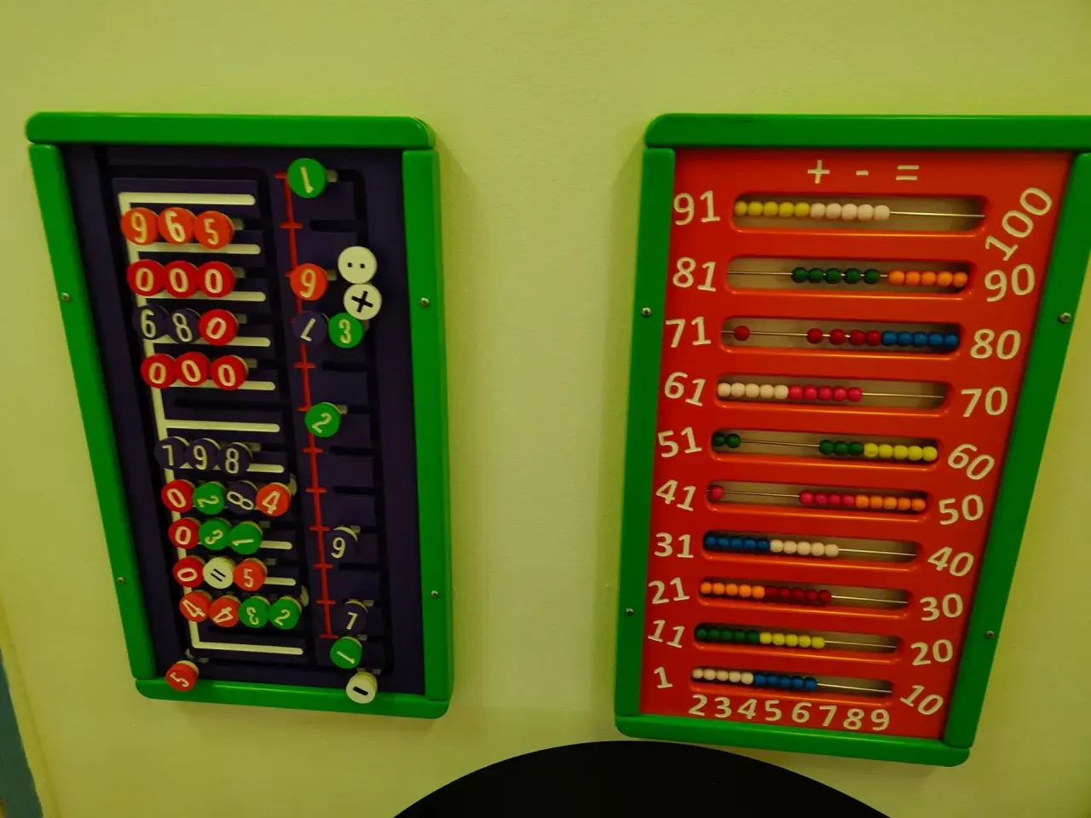
Учись считать
Учиться считать нужно, чтобы:
решать бытовые задачи (покупки, бюджет, рецепты);
развивать логику и аналитическое мышление;
осваивать другие науки (физику, экономику, программирование);
тренировать память и внимание;
быть востребованным в профессии;
принимать самостоятельные и обоснованные решения

Slide 6
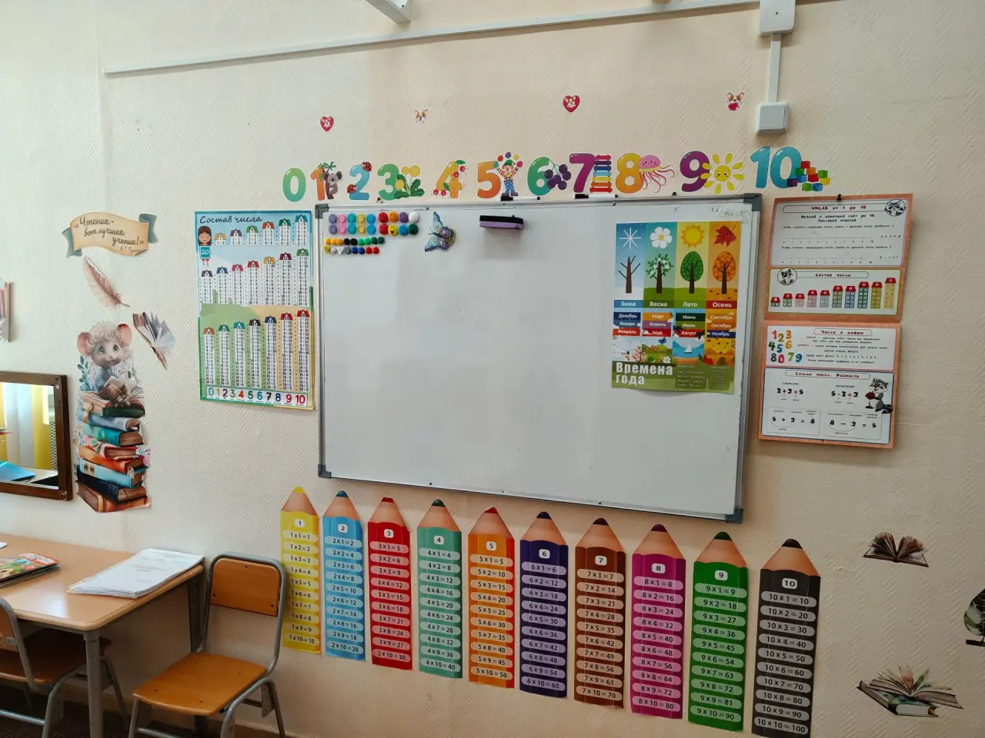
Рабочая зона
Рабочая зона нужна, чтобы:
обеспечить комфорт и безопасность (мебель по росту, хорошее освещение);
помочь ребёнку сосредоточиться и лучше усваивать материал;
организовать разные виды работы — от письма до опытов и работы с техникой;
научить самоорганизации (планировать, поддерживать порядок);
гибко подстраиваться под задачи — для индивидуальной или групповой работы.

Slide 7
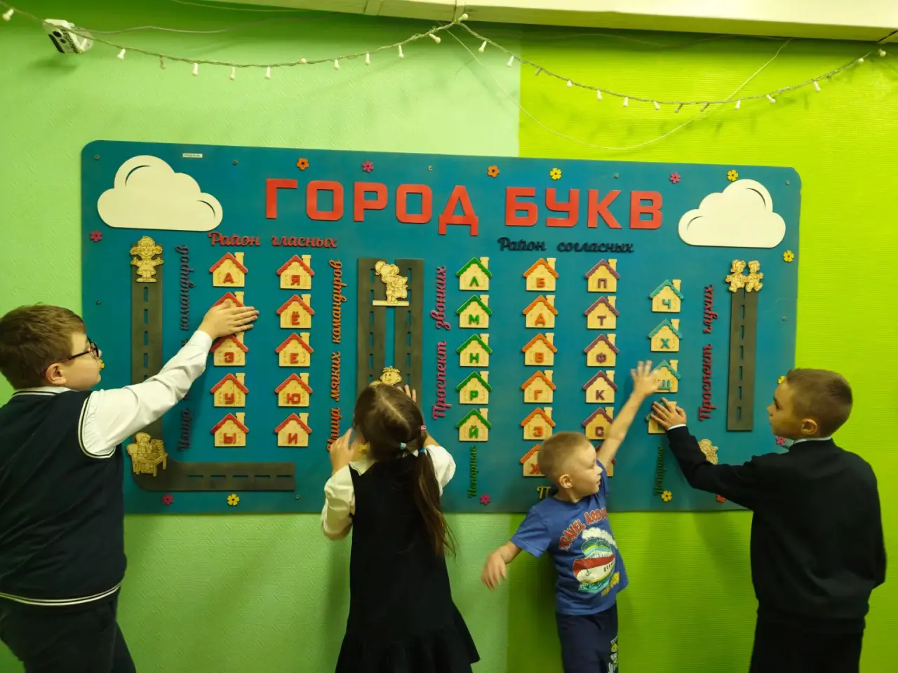
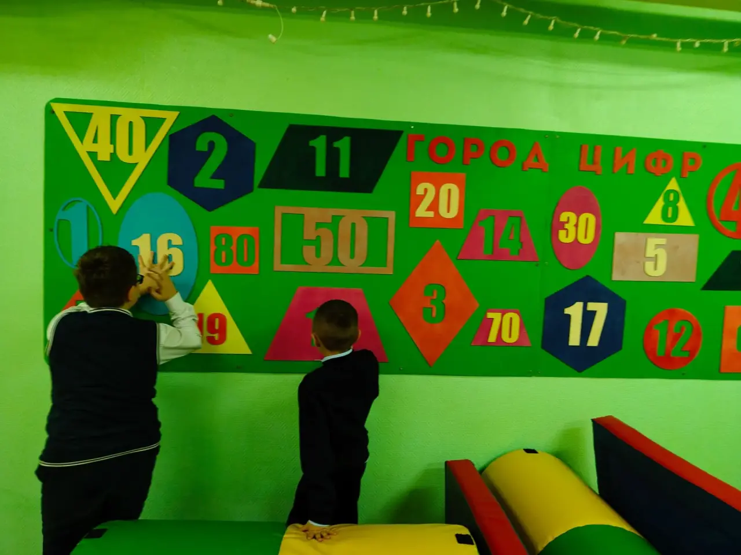
Арт стенды
Арт‑стенды — это художественно оформленные стенды для демонстрации работ, идей или информации: они не просто передают данные, а делают это выразительно и привлекают внимание (используют цвет, форму, композицию). Часто встречаются в школах, галереях, на выставках.

Slide 8


